Slide 1
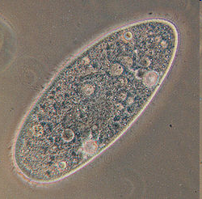
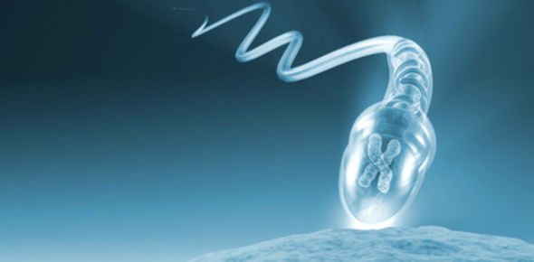
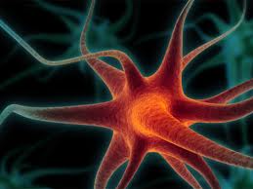
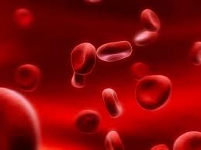
Základná štruktúra života - bunka

Slide 2
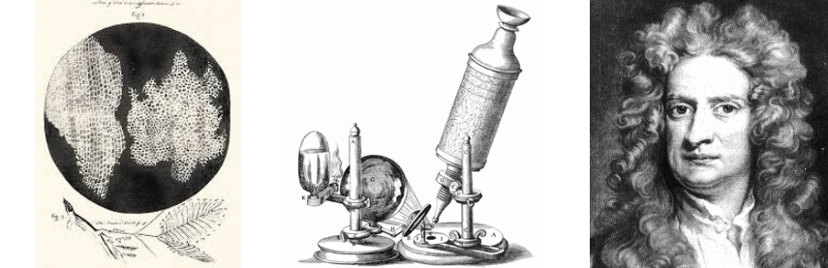
Robert Hooke
Anglický fyzik
uskutočnil prvé pozorovania vlastnoručne zhotoveným primitívnym mikroskopom v roku 1665
Vo vzorke korkového dreva pozoroval malé komôrky, ktoré mu pripomínali bunky včelieho plástu, podľa ktorých ich aj pomenoval celluly – bunky.
Hoci Hook ako prvý pozoroval bunky, nerozumel ešte ich funkcii ani stavbe.

Slide 3
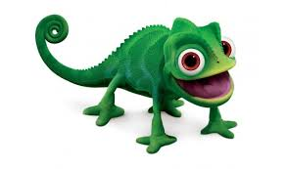
Bunka
je najmenšia stavebná a funkčná jednotka živých organizmov.
je viditeľná len pod mikroskopom
Veda skúmajúca bunky sa nazýva cytológia.
Organizmy delíme na:
Jednobunkové – telo tvorí len jedna bunka
Mnohobunkové – telo je zložené z veľkého množstva buniek

Slide 4
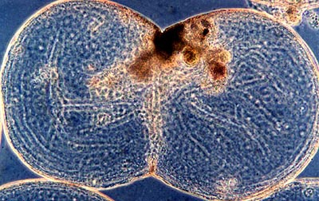
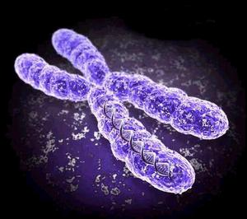
V bunke prebiehajú:
všetky životné funkcie:
dýchanie
príjem potravy
vylučovanie odpadových látok
rozmnožovanie
2. chemické procesy = premena látok (metabolizmus)
3. prenos genetickej informácie

Slide 5
Bunkové povrchy
CYTOPLAZMATICKÁ MEMBRÁNA (blana)
je tvorená z bielkovín, cukrov a tukov
FUNKCIA:
Pokrýva bunku, prepúšťa látky (najmä vodu) a živiny do jej vnútra a z bunky von do okolia
je polopriepustná, prepúšťa len niektoré látky
BUNKOVÁ STENA
je v bunkách rastlín, húb, baktérií
FUNKCIA:
chráni vnútro bunky
dáva jej tvar a pevnosť
prepúšťa vodu a iné látky

Slide 6
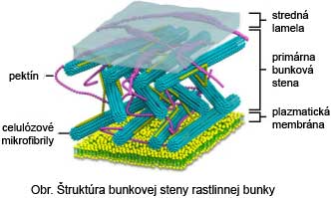
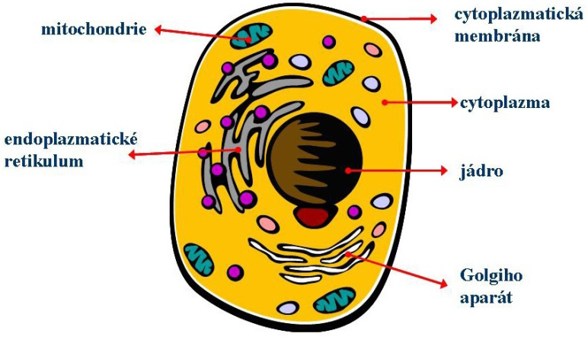
BUNKOVÁ STENA
CYTOPLAZMATICKÁ MEMBRÁNA (blana)

Slide 7
BUNKOVÉ ORGANELY

Slide 8
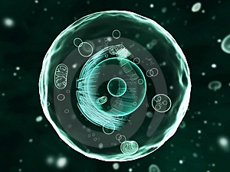
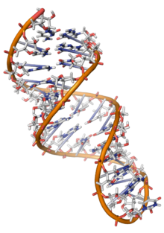
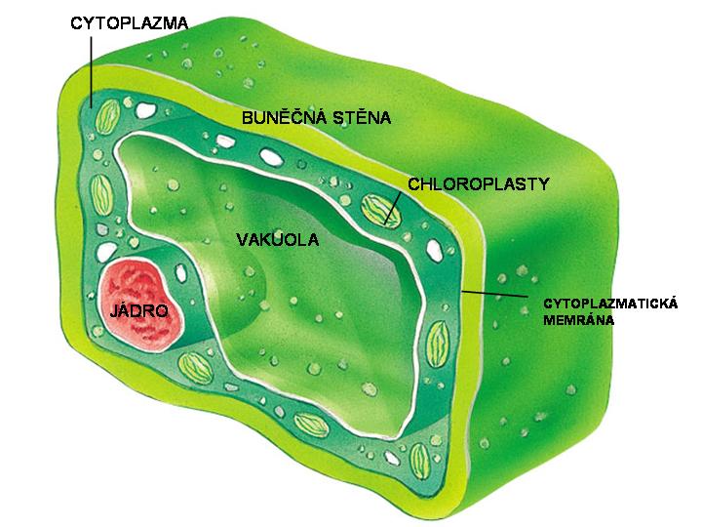
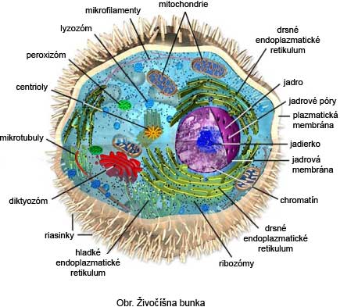
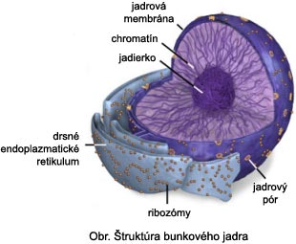
CYTOPLAZMA
je tekutá časť vnútra bunky,
obsahuje zásobné látky, kryštáliky
FUNKCIA: prebiehajú v nej chemické deje, výmena látok
JADRO
tvoria ho nukleové kyseliny a bielkoviny
riadi životné procesy v bunke
obsahuje chromozómy- útvary
prenášajúce genetické informácie
Obsahuje jadierko a informácie o dedičných vlastnostiach

Slide 9
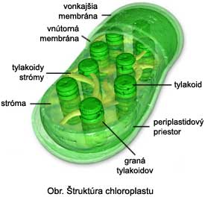
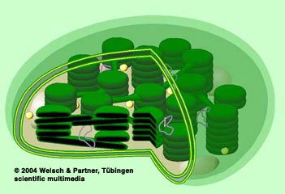
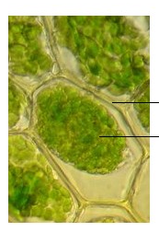
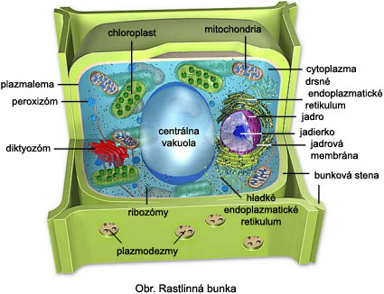
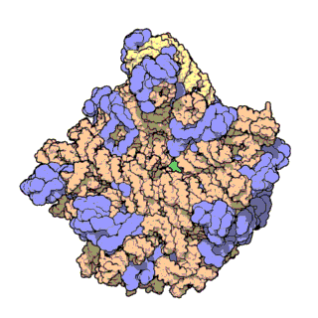
CHLOROPLASTY
obsahujú zelené farbivo (chlorofyl)
FUNKCIA: prebieha v nich fotosyntéza
RIBOZÓMY
prebieha v nich tvorba bielkovín
bunková stena
chloroplast

Slide 10
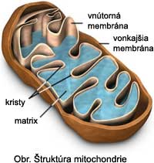
MITOCHONDRIE
prebieha v nich bunkové dýchanie, pri ktorom sa uvoľňuje energia
VAKUOLY obsahujú bunkovú šťavu,
sú v nich zásobné látky, cukry, bielkoviny, voda
VAKUOLY ČRIEVIČKY
potravové- trávia
stiahnuteľné- vylučujú

Slide 11
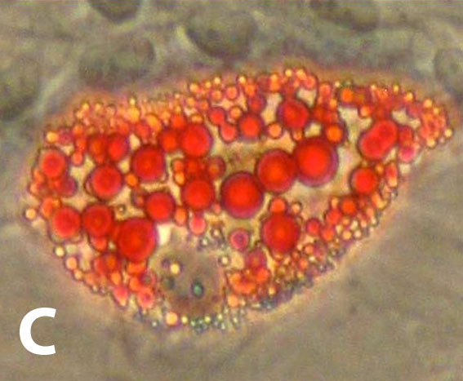
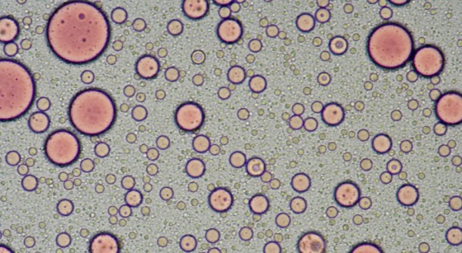
Bunka obsahuje aj NEŽIVÉ ČASTI (súčasť cytoplazmy):
1.zásobné látky
škrobové, bielkovinové zrná
glykogén
tukové kvapôčky
2.kryštáliky anorganických látok

Slide 12
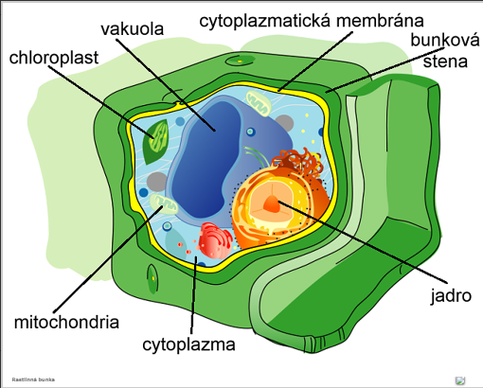
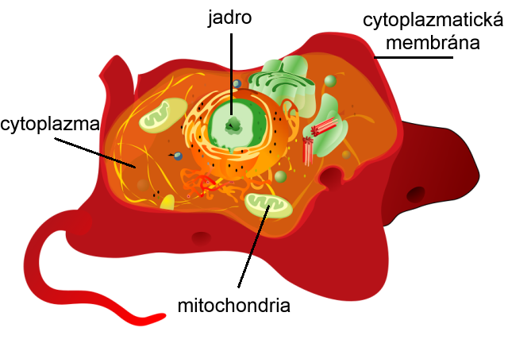
ROZDIEL MEDZI RASTLINNOU A ŽIVOČÍŠNOU BUNKOU

Slide 13
ROZDIEL MEDZI RASTLINNOU A ŽIVOČÍŠNOU BUNKOU

Slide 14
Rastlinná
Živočíšna
chloroplasty
vakuoly
cytoplazmatická membrána
bunková stena
jadro
cytoplazma
mitochondrie
cytoplazma
jadro
cytoplazmatická membrána
mitochondrie

Slide 15
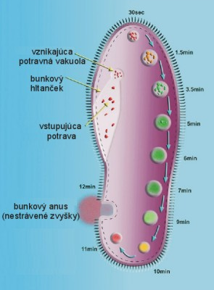
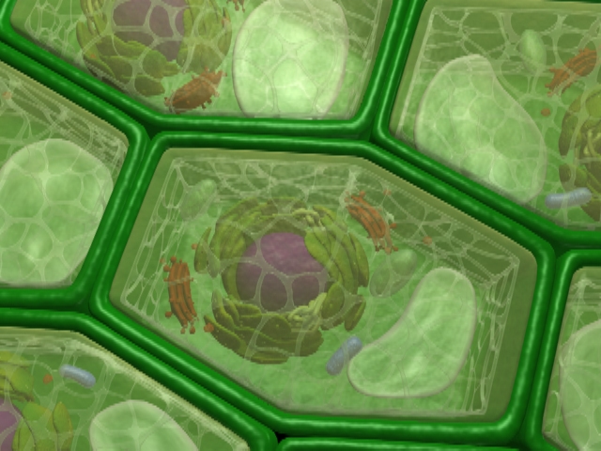
VÝŽIVA BUNKY
rastlinné bunky - si tvoria organické látky z anorganických fotosyntézou
živočíšne bunky, bakteriálne, bunky húb - organické látky musia prijímať

Slide 16
Správne spoj:
Riadi deje v bunke
CHLOROPLASY
Miesto, kde prebieha bunkové dýchanie
JADRO
Prebieha fotosyntéza
RIBOZÓMY
Chráni bunku, dáva bunke tvar a pevnosť,
prepúšťa látky
MITOCHONDRIE
Miesta vzniku bielkovín
VAKUOLY
Zásobáreň látok, vody
BUNKOVÁ STENA
Miesto, kde je uložená genetická informácia

Slide 17
Vyrieš prešmyčky a dozvieš sa názov najväčšej a najmenšej bunky
Š E O P R S T I J C A V E
E P M I S A R
P Š T R O S I E V A J C E
S P E R M I A

Slide 18
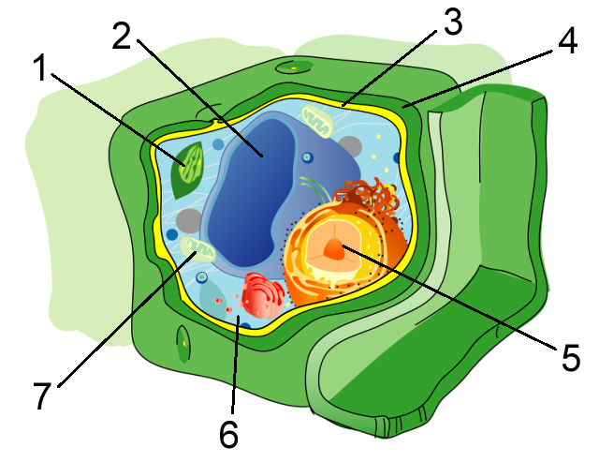
Úlohy na opakovanie

Slide 19
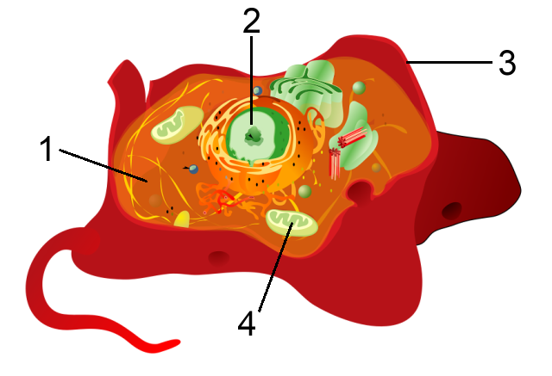

Slide 20
Označ časti buniek spoločné pre rastlinnú aj živočíšnu bunku!
Jadro
Cytoplazmatická membrána
Vakuoly
Mitochondrie
Chloroplasty
Cytoplazma
Bunková stena

Slide 21
Ako sa nazýva veda skúmajúca bunky?
Botanika
Cytológia
Zoológia
V ktorej organele prebieha fotosyntéza?
Jadro
Mitochondria
Chloroplast

Slide 22
Ktorá organela slúži rastlinným bunkám ako zásobareň látok?
Vakuola
Mitochondria
Chloroplast
Ktorá organela ohraničuje rastlinné bunky, tvorí vonkajšiu kostru bunky, dáva jej tvar, chráni bunku, prepúšta živiny a môže byť zásobárňou látok?
Cytoplazmatická membrána
Bunková stena
Jadro

Slide 23
Ktorá organela riadi život bunky a obsahuje genetické (dedičné) informácie?
mitochondria
Jadro
Chloroplast
Ako nazývame vnútorné prostredie bunky?
Cytoplazmatická membrána
Vakuola
Cytoplazma

Slide 24
Ktorá organela je energetickou zásobárňou rastlinných aj živočíšnych buniek?
mitochondria
chloroplast
jadro

Slide 25
Skús spraviť z dostupných materiálov model bunky. Podľa modelu odprezentuj pred triedou, čo vieš o bunke.

